Slide 1


Nêu tên các hình vẽ sau?
A.
Hình tứ giác

Slide 2
B.
Hình tam giác

Slide 3
C.
Hình tròn

Slide 4
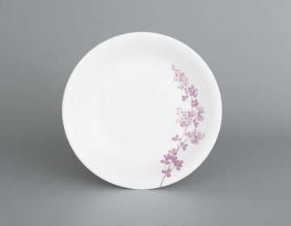

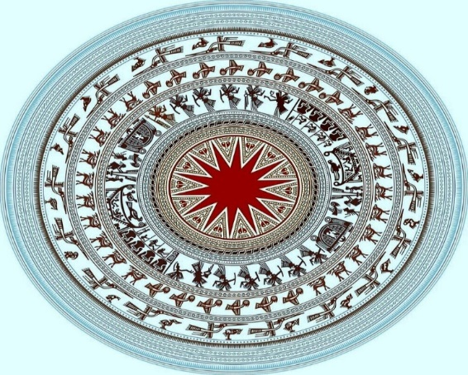
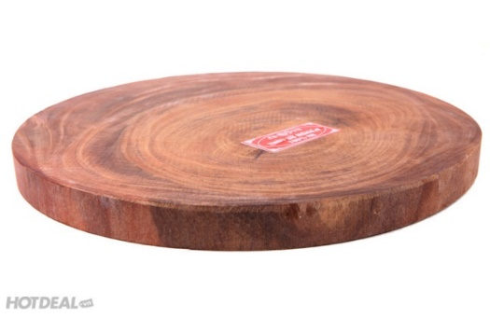

Kể tên các vật có dạng hình tròn?

Slide 5
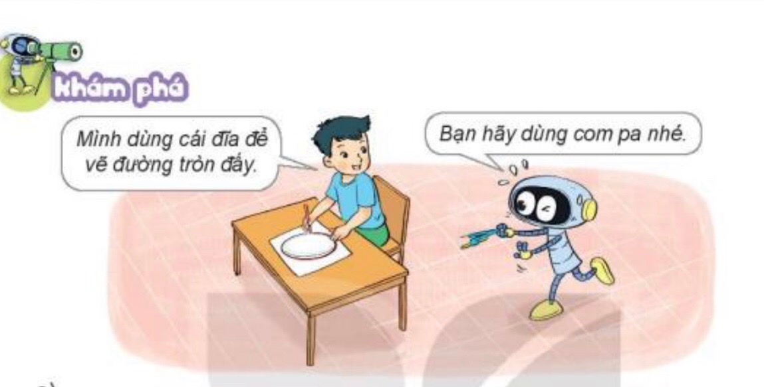

Slide 6
Tìm tâm, bán kính, đường kính của mỗi hình tròn.
P
D
A
.
.
A
B
O
I
B
C
- Hình tròn tâm O:
+ Bán kính OA, OB, OP
+ Đường kính AB.
- Hình tròn tâm I:
+ Bán kính IA, IB
+ Đường kính AB.

Slide 7
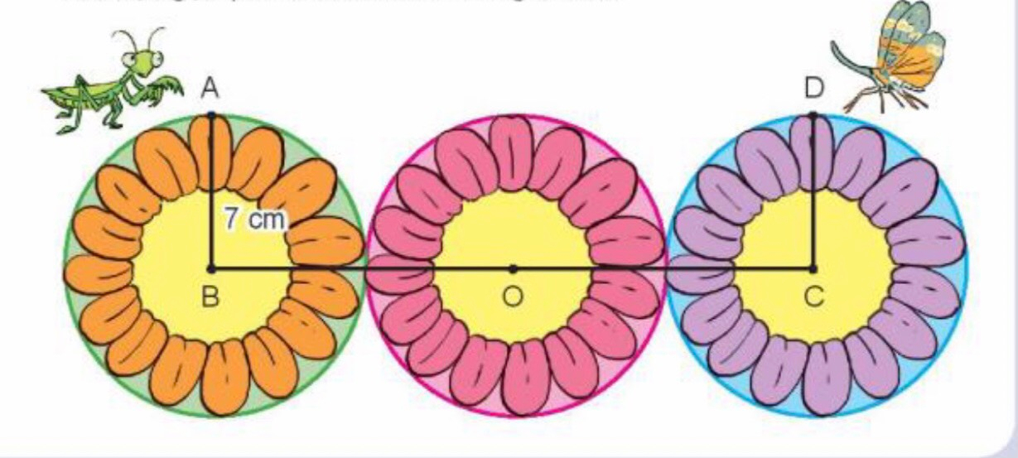
Trong bức tranh, mỗi hình tròn đều có bán kính 7 cm.
Bọ ngựa đang ở điểm A bò theo đường gấp khúc ABCD để
đến chỗ vòi voi ở điểm D. Hỏi bọ ngựa phải bò bao nhiêu
xăng-ti-mét?
2

Slide 8
2
7 cm
7cm
7 cm
14 cm
7cm

